Slide 1
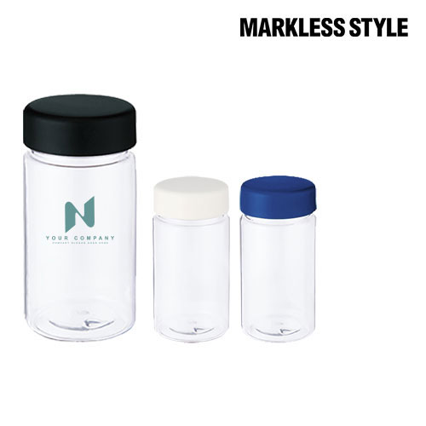
【提案書】
クリアタンクボトル 350ml
特徴
大きめのカットフルーツなども入れやすい寸胴タイプの350mlクリアボトルです。カラーバリエーションも全4色と豊富ですので、名入れするオリジナルデザイン等に合わせてお選びください。
納期
納期スペース
仕様
素 材：AS､PP
サイズ：φ67×137mm
容 量：350ml
機 能：本体耐熱温度80℃
付属品：取説付(紙箱面)
備 考：レッド・ネイビー・ブラック・ホワイト
食品衛生検査済
お見積
お見積りスペース

